Slide 1

Загадочное и головоломное в англоязычной литературе

Slide 2
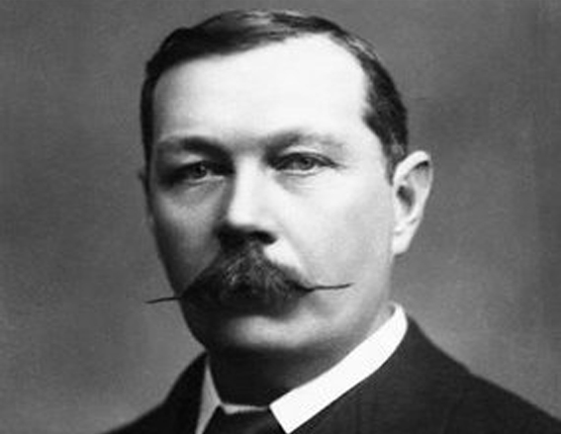
Сэр Артур Игнатиус Конан Дойл - Sir Arthur Ignatius Conan Doyle

Slide 3
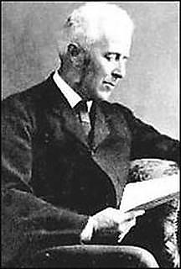
Joseph Bell – Джозеф Белл

Slide 4

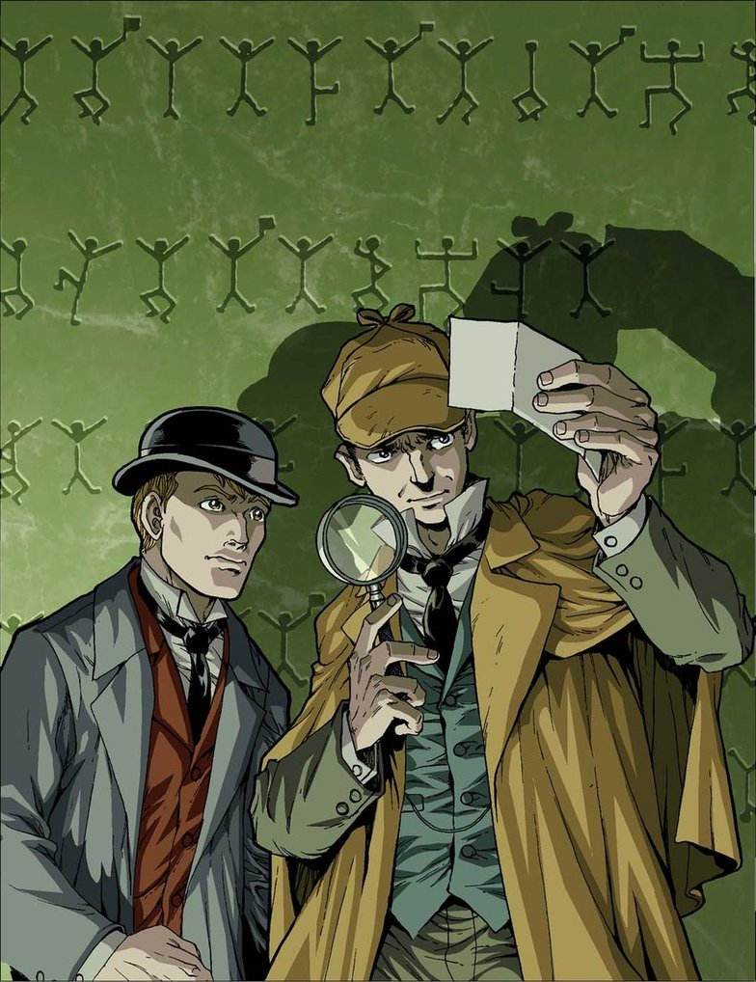
Обложка книги

Slide 5
Задача
London
Norfolk
Ridling Thorpe Manor

Slide 6
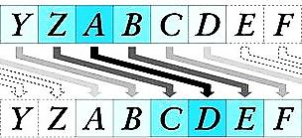
Перестановка

Slide 7
Разгадайте пословицу
123 5174 414 123 674
Без наук как без рук.

Slide 8
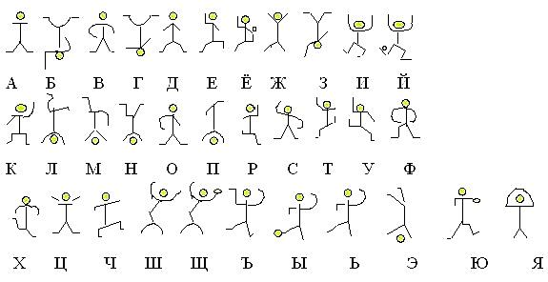
Пляшущие человечки

Slide 9
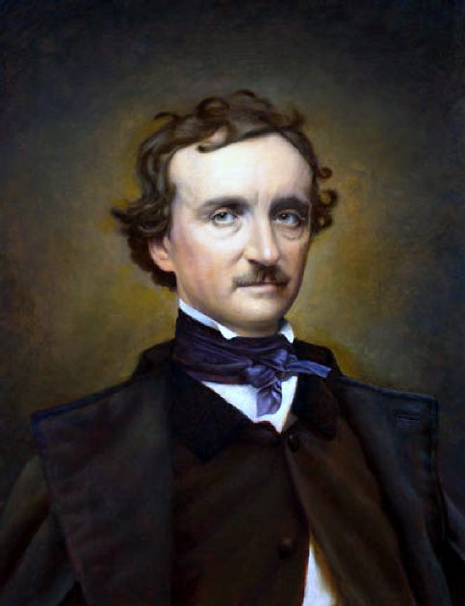
Edgar Allan Poe
Эдгар Аллан По

Slide 10



Slide 11
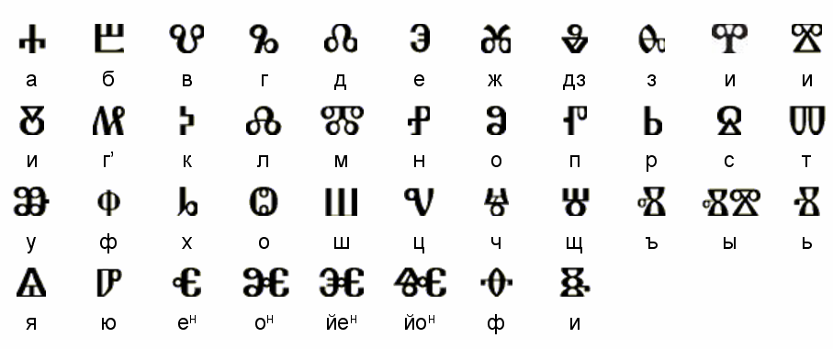
Глаголица

Slide 12
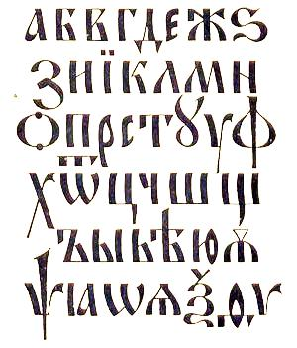
Кириллица

Slide 13
Анаграмма
росинка - соринка
кабан жало
мышка куст
кукла карп
руда маяк
ARMY dear

Slide 14
Анаграмма
банка ложа
камыш стук
кулак парк
удар ямка
MARY read

Slide 15
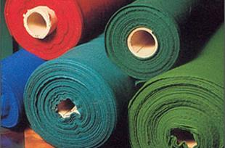
Шарада
Мой первый слог – на дереве,
Второй мой слог – союз.
А в целом я материя
И на костюм гожусь.
сук - но

Slide 16
English charade
My first is the two letters which begin the English alphabet.
My second is the Past Tense of the verb “to send”.
My whole is the antonym of “present”.
ab - sent

Slide 17

Математическая шарада
Предлог стоит в моем начале;
В конце же - загородный дом.
А целое мы все решаем
И у доски и за столом.
да - ча

Slide 18
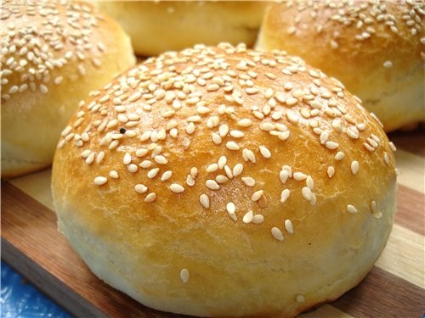
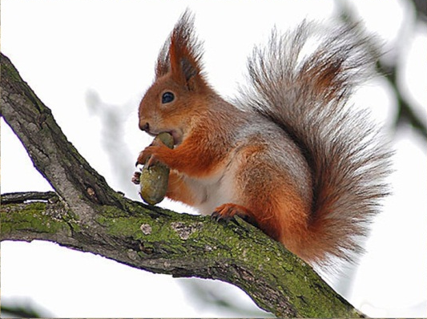
Метаграмма
Меня ты не напрасно ценишь –
Тебя насытить я могу.
Но если «у» на «е» ты сменишь,
Я по деревьям побегу.

Slide 19

Словообразование
Криптография
Криптограф
Криптограмма
Notes:
Словообразование

Slide 20
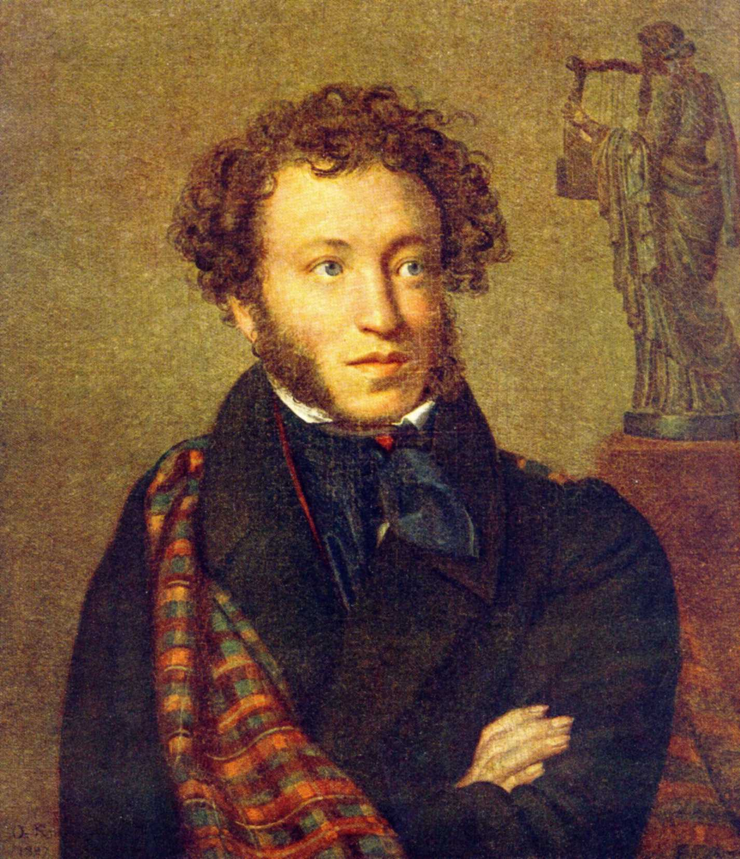
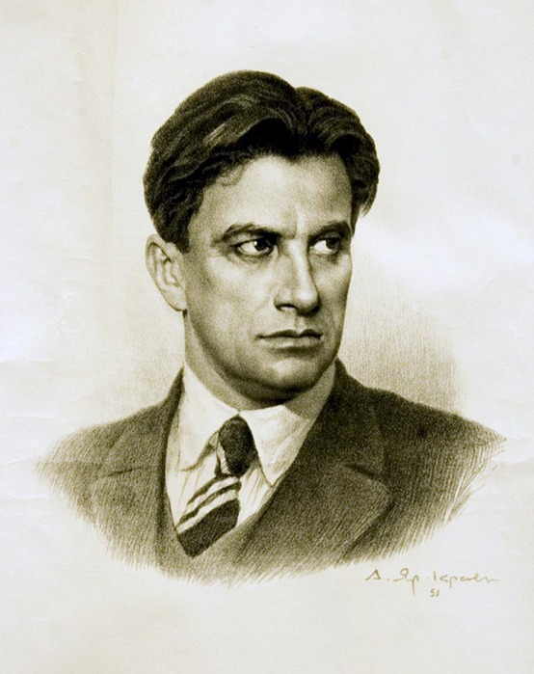
Какой поэт творил в таком ритме?
17 30 48 2 46 38 1
140 10 01 116 14 20 !
126 138 15 14 21
140 3 501 14 0 17

Slide 21
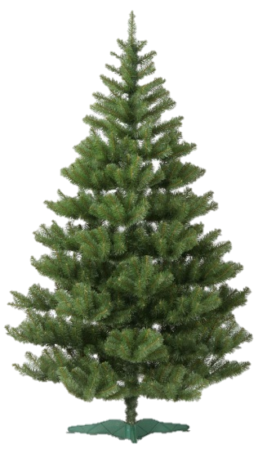




Ребус

Slide 22






Ребус

Slide 23





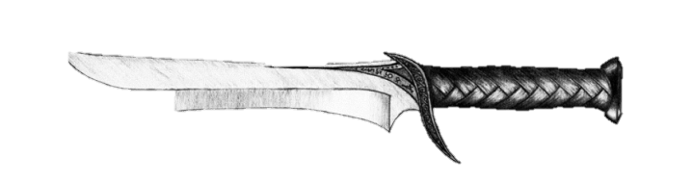




Ребус

Slide 24

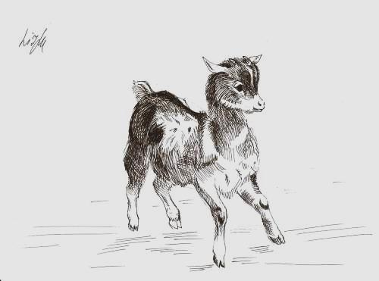
Находка Леграна
53##+305))6*; 4826)4#.)4#);806*;48+8//60))85;;]8*; :#*8+83(88)5*+;46(;88*96*?;8)*#(;485);5*+2:*#(;4956*2(5*=4)8-8*;4069285);)6+8)4##;1#9;48081;8:8#1;48+85 ;4)485+528806*81(#9;48;(88;4(#?34;48)4#;161; :188; #?;

Slide 25
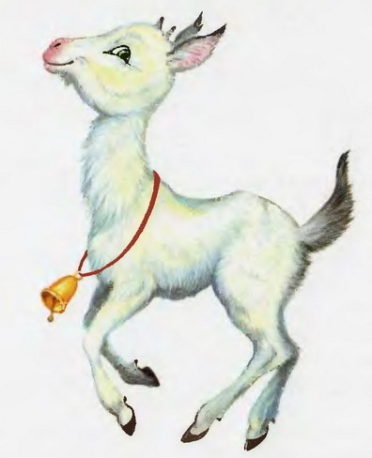
Зашифрованное имя пирата
Kid –козленок
Kidd – фамилия пирата

Slide 26
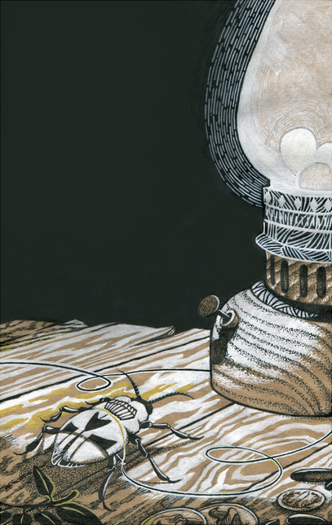
Слова с буквосочетанием “ee”
speed
seed
been
agree
tree
three
free

Slide 27
Английский текст
agoodglassinthebishopshostelinthede vilsseattwentyonedegreesandthirteenmi nutesnortheastandbynorthmainbranchse venthlimbeastsideshootfromthelefteyeo fthedeathsheadabeelinefromthetreeth roughtheshotfiftyfeetout

Slide 28
Русский текст
хорошеестекловтрактиреепископаначёртовомстуледвадцатьодинградуситринадцатьминутсеверсеверовостокглавныйсукседьмаяветвьвосточнаясторонастреляйизлевогоглазамёртвойголовыпрямаяотдеревачерезвыстрелнапятьдесятфутов

Slide 29
Перевод на русский
Хорошее стекло в трактире епископа на чёртовом стуле двадцать один градус и тринадцать минут север-северо-восток главный сук седьмая ветвь восточная сторона стреляй из левого глаза мёртвой головы прямая от дерева через выстрел на пятьдесят футов

Slide 30
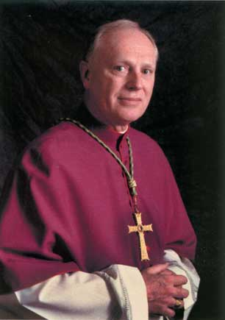
Игра слов
Bishop
Bessop

Slide 31
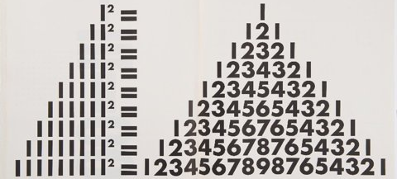
Магия чисел

Slide 32


Несчастливые числа
Россия Япония
Англия (baker’s dozen) Китай

Slide 33
Образцы шифра замены
Замена букв на цифры:
мама - 14, 1, 14, 1
Клавиатурный шифр:
конфета - rjyatnf

Slide 34
Зашифруйте
Математика – царица наук.
клавиатурным шрифтом

Slide 35
Источники
http://www.teatar.hr/wp-content/uploads/images/98619.jpg
http://gallery.forumgrad.ru/files//2/5/0/4/266248_thumb.jpg
http://www.steampunker.ru/uploads/images/00/49/39/2012/04/25/6285b3.jpg
http://www.metaschool.ru/pub/konkurs/img/cipher/dancing_men.jpg
http://3.bp.blogspot.com/-u-FHoeTbRCs/TnbY1R2w0UI/AAAAAAAABn0/9KbCCha5fXI/s1600/sozdat-oblojku-dla-elektronnoj-knigi.jpg

Slide 36
Источники
http://www.vuithelp.ru/img/1809.jpg
http://wscdn.bbc.co.uk/worldservice/assets/images/2013/01/28/130128140335_caesar_cipher_304x171_sciencephotolibrary.jpg
http://americangallery.files.wordpress.com/2010/09/edgar-allan-poe.jpg
http://www.libex.ru/dimg/450b4.jpg
http://www.fermer.ru/files/blog/2013/02/159976/kozlenok1.jpg
http://www.topauthor.ru/uploads/2012-01/266_229/3bb2b097f46a2e3fe8b5b6d370ddbcb6.jpeg

Slide 37
Источники
http://img2.labirint.ru/books/248172/big.jpg
http://www.zaednoschools.org/153g/file.php/1/2010/Glagolica.png
http://bss96.rt2.genum.ru/Storage/Image/CatalogGroup/Image/img310_204/188/sukno.jpg
http://www.good-cook.ru/i/thbn/3/c/3ce44c15660b348d7ace7e21449f2a2f.jpg
http://www.acdoyle.ru/sherlock_holmes/pch46.jpg
http://s11.radikal.ru/i183/1105/df/ebce35db1aa4.jpg
http://img1.liveinternet.ru/images/attach/b/4/103/261/103261469_3620784_Vladimir_Vladimirovich_Mayakovskiy_.jpg

Slide 38
Источники
http://fc00.deviantart.net/fs71/f/2011/266/8/3/golden_bug_by_leroks-d4aosau.jpg
http://forums.drom.ru/attachment.php?attachmentid=1207938&stc=1&d=1283869618
http://www.etftrends.com/wp-content/uploads/2009/02/2454449115_d13f22c743.jpg
http://lib.aldebaran.ru/books/doil_artur/doil_artur_plyashushie_chelovechki/cover.jpg
http://rus33abc.narod.ru/kirillica001.jpg

